Slide 1



El ARBOL
DEL CIRCO

Slide 2
Axel Erlandson fue un agricultor sueco-estadounidense (1884 - 1964) que dio forma a los árboles como pasatiempo y abrió una atracción hortícola en 1947 anunciada como "Viendo el extraño mundo de los árboles" y llamada "El árbol del circo". »Erlandson vendió su atracción poco antes de su muerte. Los árboles se trasladaron a Gilroy Gardens en 1985.

Slide 3
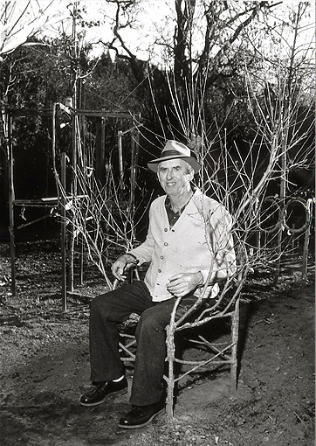
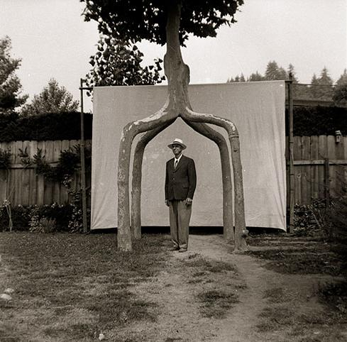
Axel Erlandson

Slide 4
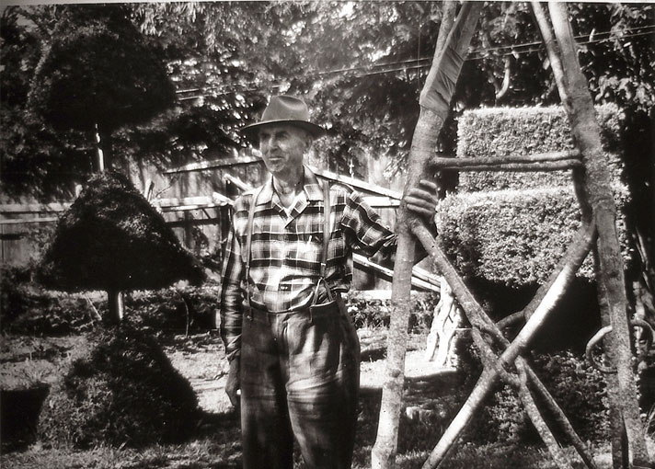

Slide 5
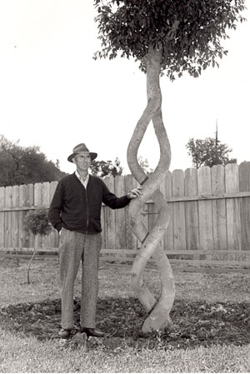
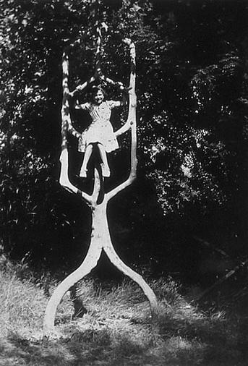

Slide 6
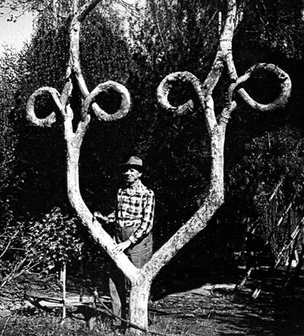

Slide 7
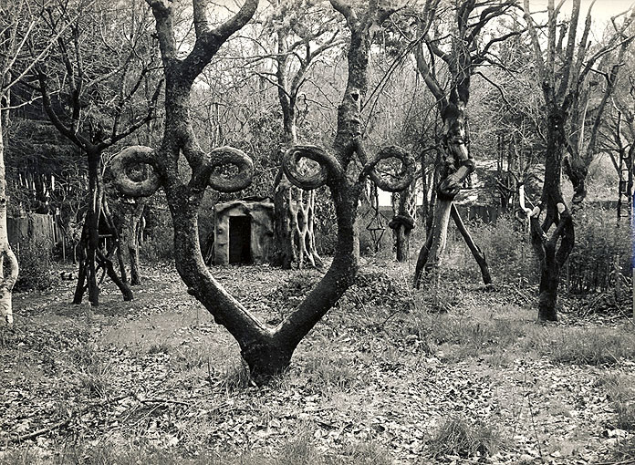

Slide 8
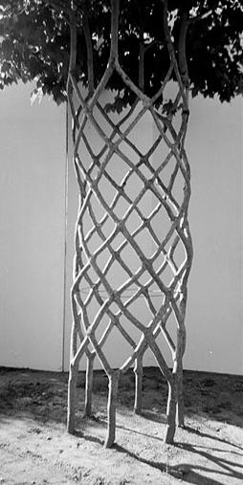
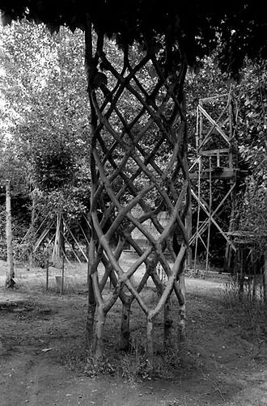

Slide 9
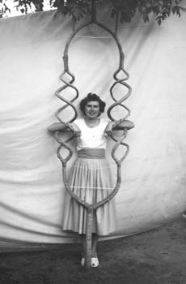
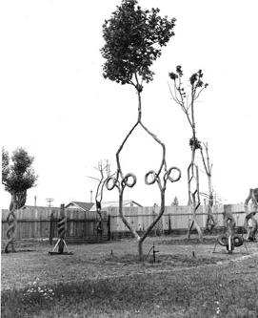

Slide 10
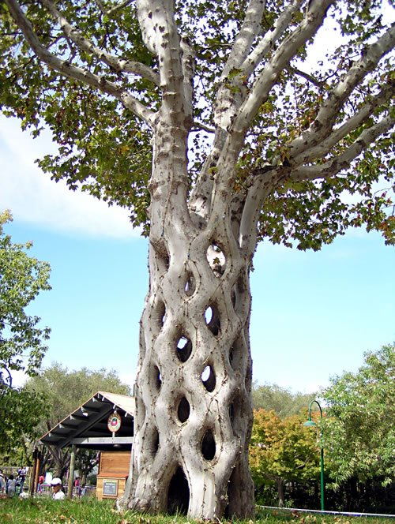
Árboles de canasta:
Estos árboles fueron "creados" por el agricultor Axel Erlandson. Verdaderas obras de arte. Por ejemplo, para hacer esta escultura de árbol "Tree Basket", Erlandson plantó seis sicómoros en un círculo y luego los injertó para formar patrones de diamantes.

Slide 11
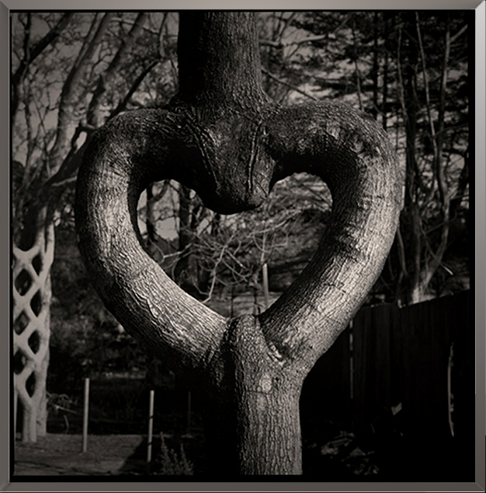

Slide 12
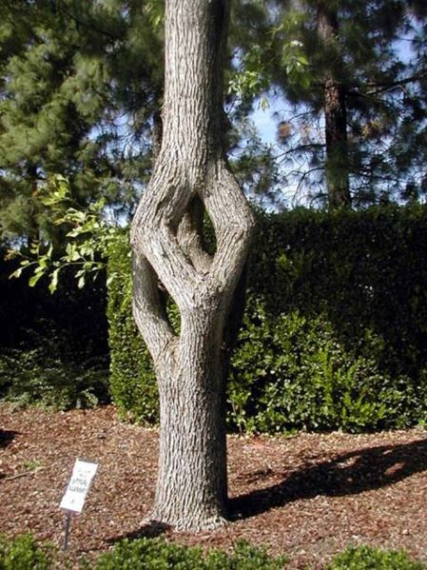
Árboles de cubo

Slide 13
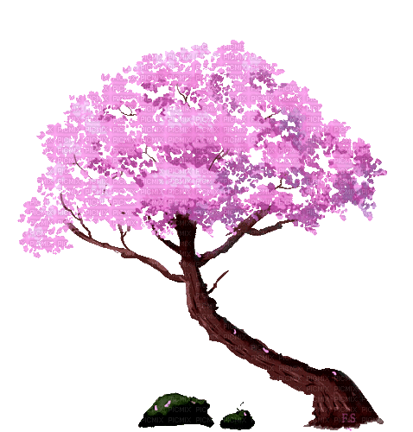
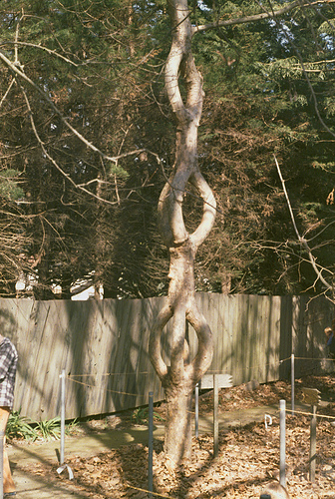

Slide 14
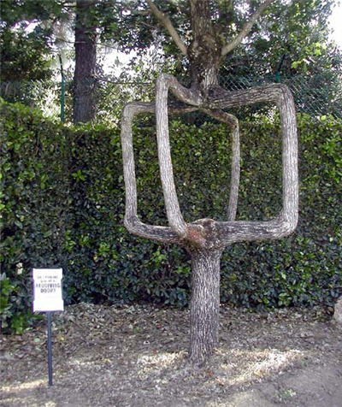

Slide 15
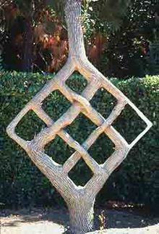
Hilo en agujas de árbol

Slide 16
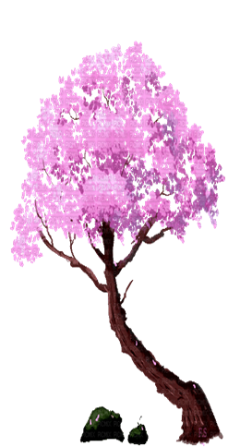
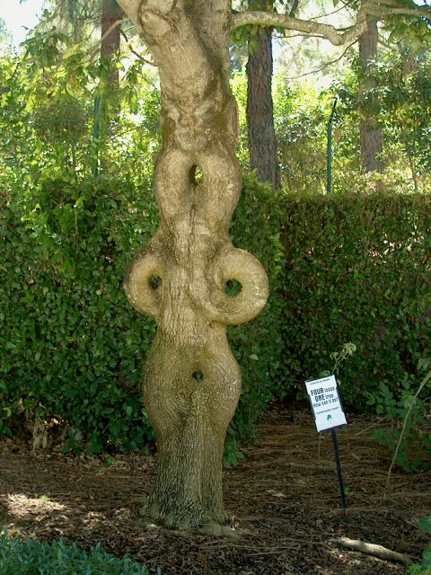

Slide 17
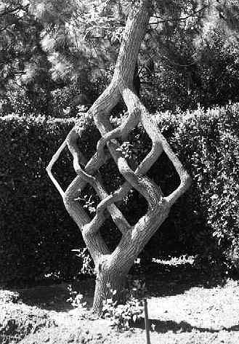
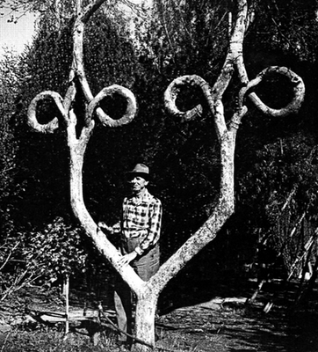

Slide 18
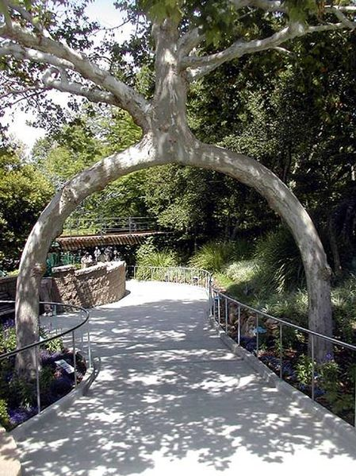
árbol de dos patas

Slide 19
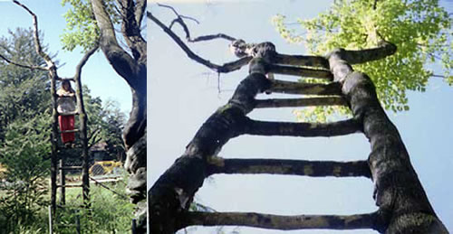

Slide 20
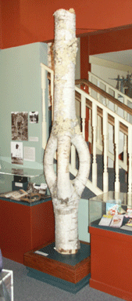
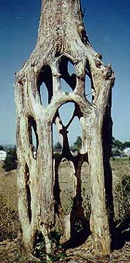

Slide 21
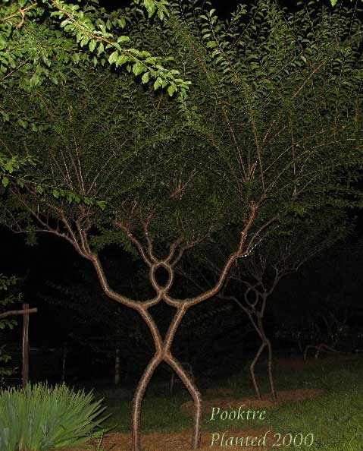

Slide 22

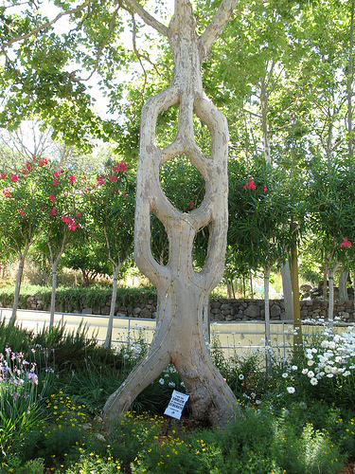

Slide 23
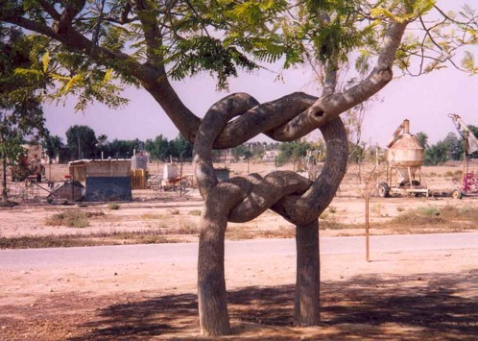

Slide 24



Un fuerte
abrazo,
que tengas
un buen día
Hoy es domingo, 06 de febrero de 2022
Ahora mismo son las 10:09 horas.

Slide 25







¿Te ha gustado?
Puedes ver más entrando
Aquí
Además puedes recibir powerpoints en tu correo electrónico suscribiéndote aquí:

